Slide 1

Налоги: почему их надо платить
и чем грозит неуплата?
Курникова Ирина Валерьевна
Директор института социально-экономических наук, канд.экон.наук, доцент

Slide 2
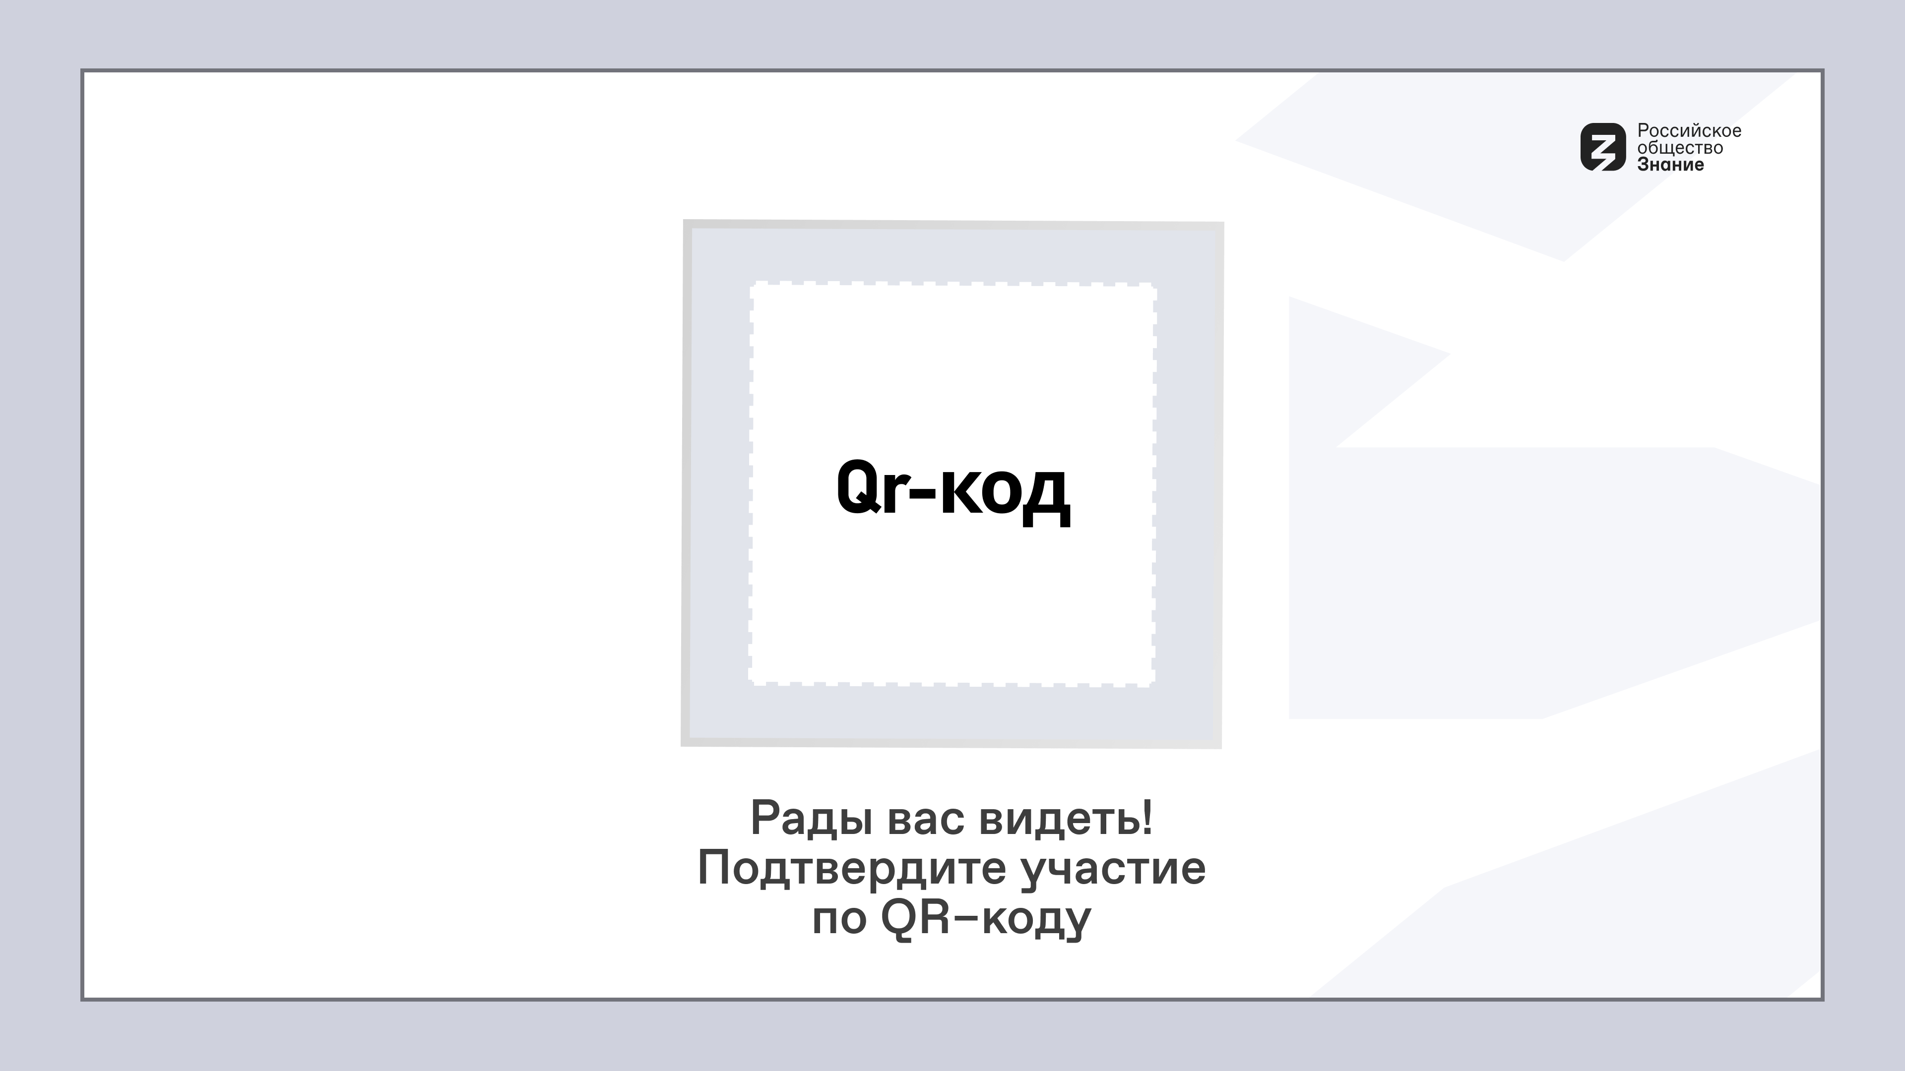
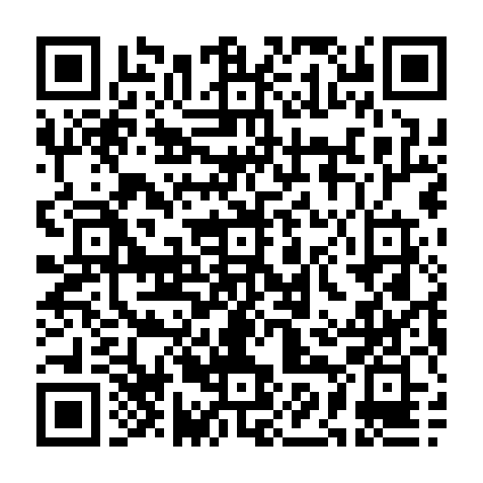

Slide 3


Каждый гражданин обязан платить законно установленные налоги и сборы (статья 57 Конституции)
Понятие налога
Под налогом понимается обязательный, индивидуально безвозмездный платеж, взимаемый с организаций и физических лиц в форме отчуждения принадлежащих им на праве собственности, хозяйственного ведения или оперативного управления денежных средств в целях финансового обеспечения деятельности государства и (или) муниципальных образований (Ст.8 НК РФ)
Признаки налога: обязательный характер, безвозмездность, смена формы собственности, денежная форма, обеспечение расходных обязательств государства и МСУ

Slide 4

Классификация налогов
Федеральные налоги и сборы:
НДС
Акцизы
НДФЛ
Налог на прибыль
Налог на добычу полезных ископаемых
Водный налог
Сборы за пользование объектами животного мира и за пользование объектами водных биологических ресурсов
Государственная пошлина
Налог на дополнительный доход от добычи углеводородов
Налог на игорный бизнес
Налог на сверх прибыль
Региональные налоги:
Налог на имущество организаций
Транспортный налог
Местные налоги и сборы:
Земельный налог
Налог на имущество физических лиц
Торговый сбор
Туристический налог

Slide 5


Классификация налогов
Прямые налоги Косвенные налоги
НДФЛ НДС
Налог на прибыль Акцизы
Налог на имущество организаций
Транспортный налог и другие
Налоги с физических лиц:
Налоги с организаций:
НДС
Налог на прибыль
Налог на имущество организаций
Водный налог и другие

Slide 6

Основные принципы налогообложения
Справедливость
Определенность
Эффективность
Простота взимания (удобность)
Адам Смит "Исследование о природе и причинах богатства народов" (XVIII в.)
Функции налогов
Фискальная – налоги являются основным источником формирования бюджетов бюджетной системы государства
Перераспределительная – снижение социального неравенства и поддержание социальной стабильности в обществе
Стимулирующая – стимулирование (или сдерживание)
темпов производства.
Контрольная – государственный контроль за деятельностью фирм и граждан, а также за источниками доходов, их легитимностью и направлениями расходов

Slide 7
Элементы налога (обязательные)
Элементы налога
Объект налога
Налоговый период
Порядок и сроки уплаты налога
Налоговая ставка
Налоговая база
Порядок исчисления налога
Участники налоговых отношений:
Налогоплательщики
Налоговые агенты
Налоговые органы
Таможенные органы
Необязательный элемент - налоговые льготы и основания для их использования

Slide 8

Ответственность налогоплательщика
за нарушение налогового законодательства
Виды ответственности:
- Финансовая по НК РФ:
- за нарушение «процедурных вопросов» - за неправильное исчисление налогов
- Административная ответственность должностных лиц (КоАП РФ)
- Уголовная (УК РФ (Ст. 198,199)
Налоговая санкция (штраф) является мерой ответственности за совершение налогового правонарушения, повлекшее задолженность по налогу (сбору)

Slide 9


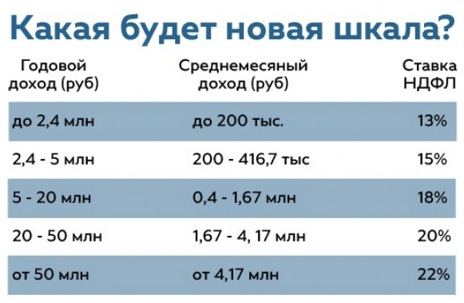
Налоги, которые платят
физические лица:
1. Налог на доходы физических лиц
2. Налог на имущество физических лиц
3. Земельный налог
4. Транспортный налог
С 2025 года введен туристический налог.
В Ивановской области – в Плесе
В РФ с 2025 г введена новая шкала по НДФЛ
Специальные налоговые режимы:
1. Налог на профессиональный доход
2. Упрощенная система налогообложения
3. Патентная система налогообложения

Slide 10

Источники:
Налоговый кодекс Российской Федерации. Части первая и вторая.
2. Липсиц И.В. Экономика: история и современная организация хозяйственной деятельности / И.В. Липсиц. — М.: ВИТА-ПРЕСС, 2014.
3. Фрицлер А. В. Основы финансовой грамотности : учебник для среднего профессионального образования / А. В. Фрицлер, Е. А. Тарханова. — 2-е изд., перераб. и доп. — Москва : Издательство Юрайт, 2023. — 148 с.
4. Романовский М.В. «Налоги и налогообложение»; «Налоги и налоговая система РФ» и др.
Интернет-ресурсы
www.minfin.ru – сайт Министерства финансов РФ
www.nalog.ru – сайт Федеральной налоговой службы РФ
Подборка полезных сайтов с финансовой тематикой:
https://fincult.info/
https://vashifinancy.ru/
https://хочумогузнаю.рф/финансовые-услуги

Slide 11


СПАСИБО ЗА ВНИМАНИЕ

Slide 12
